Slide 1
Design and Analysis of Algorithms
-----------------------------
1.flow network,capacity,flow,saturated edge,residual network,augmenting path(解释流网络的基本概念)
flow network：流网络是一种特殊的有向图，其中每条边都有一个非负容量值，通常用来表示数据在不同节点间的传输能力。流网络包含一个源点（source）和一个汇点（sink），源点是起始点，汇点是终点。
capacity：容量是流网络中边的一个属性，表示该边可以承载的最大流量。
flow：流是实际通过网络边的数据量。任意边上的流量必须小于或等于该边的容量，且网络中任一节点（除了源点和汇点外）的流入量必须等于流出量，这称为流守恒。
saturated edge：如果一条边上的流量等于其容量，那么这条边称为饱和边。
residual network：残留网络是基于原流网络和当前流的构建的一个新网络。残留网络中的每条边显示了在原边的容量和已使用的流量之间的未使用容量（称为残留容量）。
augmenting path：增广路径是残留网络中从源点到汇点的路径，沿该路径可以增加更多的流量。路径上的最小残留容量决定了可以增加的最大流量。

Slide 2
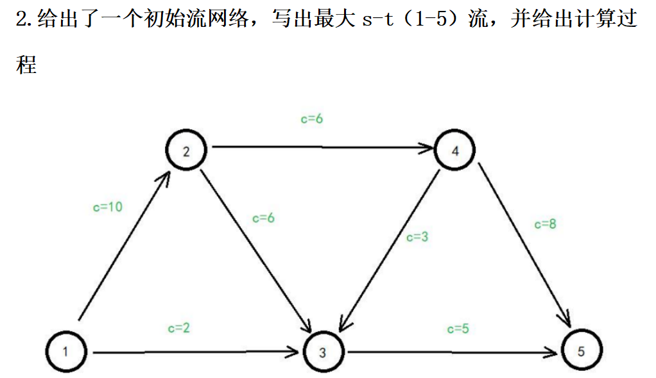
Design and Analysis of Algorithms
-----------------------------
基于Ford - Fulkerson方法的最大流
Ford-Fulkerson方法的一种实现寻找增广路径和删去“割集中的边”。每次找到一条从源点到汇点的路径，记录这条路径的流的最大值即为路径上权值最小的边。并建立反边表示“删去”正向边，以便于在后来调整路径。当没有通向汇点的路径时，流饱和，退出搜索。

Slide 3
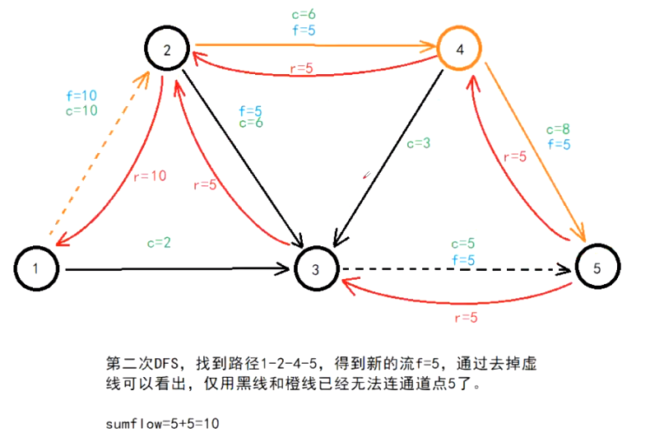
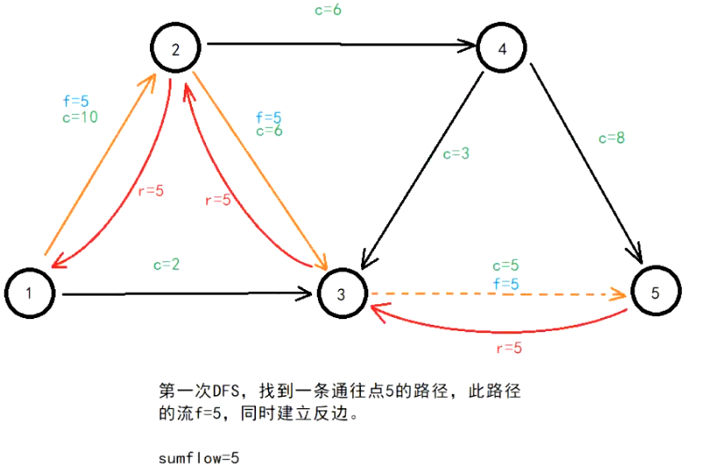
Design and Analysis of Algorithms
-----------------------------

Slide 4
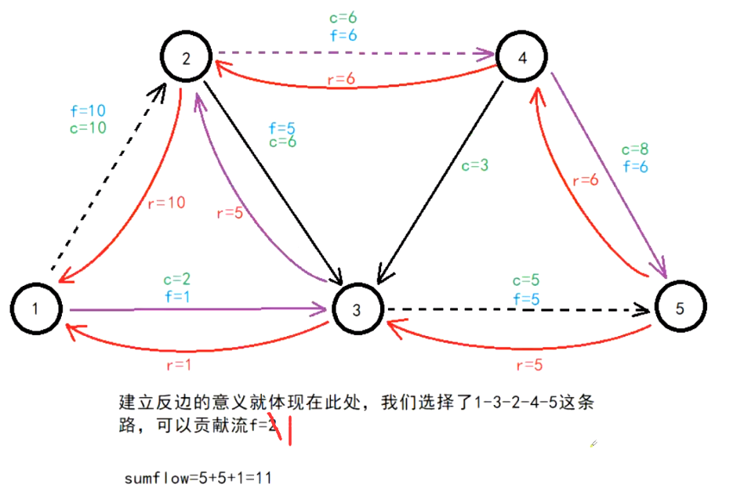
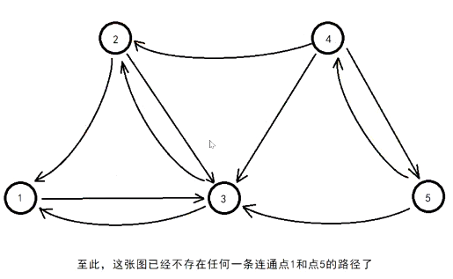
Design and Analysis of Algorithms
-----------------------------

Slide 5
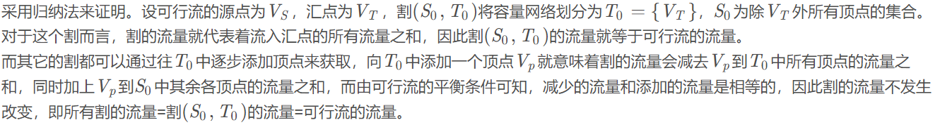
Design and Analysis of Algorithms
-----------------------------
3. 对于可行流的任意一个割，割的流量=可行流的流量
可行流的流量一定小于等于任意一个割的容量
可行流的流量=割的流量≤割的容量

Slide 6

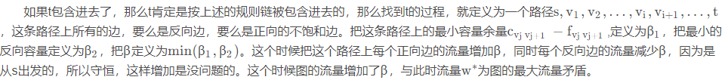
Design and Analysis of Algorithms
-----------------------------
既要证明存在，又要证明这时候反向流量为0。
最大流=最小割证明（简）
假设这个流模式下的最大流量为w*。
定义一个割( P ∗ , P ‾ ∗ )
第一个等号取等：割反向流量为0。
第二个等号取等：割的边界全部是饱和边
如果不存在满足条件的点，至少还有s。但是如果包含了终点t，那么就证明不存在这样的割。

Slide 7
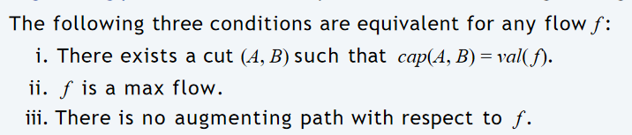
Design and Analysis of Algorithms
-----------------------------
4. 最大流-最小割定理的证明
1→2：任何一个可行流的流量都小于等于割的容量，即流量的上界是割的容量的最小值，而现在又存在一个割的容量c与f相等，假设c不是最小割的容量，那么存在c0<c, 而又有c = f <c0,因此推出了矛盾，即c一定是最小割的容量，f达到了流量的上界，即f是最大流的流量。
注意在证明这一点后是没法说明最大流最小割定理的，因为1推出2只能说明如果存在一个割的容量等于流量，这个流量就是最大流流量，此时最大流流量=最小割容量，但是并不能说明这样的一个割一定是存在的，要证明这一点必须要证明2能推出1。

Slide 8
Design and Analysis of Algorithms
-----------------------------
4. 最大流-最小割定理的证明
2→3：证明逆否命题：若G中存在增广路，则f不是最大流的流量。由前面增广路的定义可知，增广路上的每条前向路都可以继续增加流量，后向路可以继续减少流量，这两种措施都会导致最终的流量变大，因此f不是最大流的流量。

Slide 9
Design and Analysis of Algorithms
-----------------------------
4. 最大流-最小割定理的证明
3→1：G中不存在任何增广路，意味着由源点到汇点的任何一条路径中一定存在饱和前向路（流量=容量）或者零流后向路（流量=0）。这说明如果只通过非饱和前向路和非零流后向路绝对不可能从源点运动到汇点，那么取割( S , T ) ，其中S为源点能够通过非饱和前向路和非零流后向路到达的所有顶点构成的集合，T为剩下的点构成的集合。S中的所有点都不能通过非饱和前向路和非零流后向路到达T，也就是说S与T之间的路一定都是饱和前向路或者零流后向路，割的流量=前向路流量-后向路流量=前向路流量-0=前向路流量=前向路容量=割的容量。因此一定存在一个割，满足割的流量=割的容量。

Slide 10
Design and Analysis of Algorithms
-----------------------------
5.解释“归约”的概念并证明顶点覆盖归约到集合覆盖
"归约"是指将一个问题转化为另一个问题的过程，使得解决一个问题的算法可以被用来解决另一个问题。如果问题A可以通过归约转化为问题B，并且问题B的解决方案可以直接应用于问题A，那么我们说问题A归约到问题B。
首先，我们来定义顶点覆盖和集合覆盖问题：
顶点覆盖问题（Vertex Cover Problem）：给定一个无向图G=(V, E)，顶点覆盖是指在图中选择一些顶点，使得每条边都至少与其中一个顶点相连。目标是找到具有最小顶点数的顶点覆盖集合。
集合覆盖问题（Set Cover Problem）：给定一个集合U和它的一些子集合S1,S2, ..., Sm，集合覆盖是指选择最少的子集合，使得它们的并集等于U。目标是找到具有最小子集合数的集合覆盖。

Slide 11
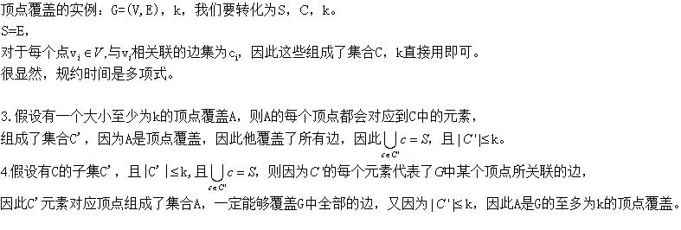
Design and Analysis of Algorithms
-----------------------------
5.解释“归约”的概念并证明顶点覆盖归约到集合覆盖

